Slide 1

Федеральный закон от 08.08.2024 № 315-ФЗ
«О внесении изменений в федеральный закон «Об образовании в Российской Федерации»»
Шарафуллина Жанна Валерьевна,
заместитель директора
ГБУ ИМЦ Красносельского района Санкт-Петербурга
по организационно-методической работе, к.п.н.

Slide 2

Федеральный закон от 08.08.2024 № 315-ФЗ
«О внесении изменений в федеральный закон
«об образовании в российской федерации»
Вступление в силу закона –
с 1 марта 2025 года
Изменения в терминологии…

Slide 3
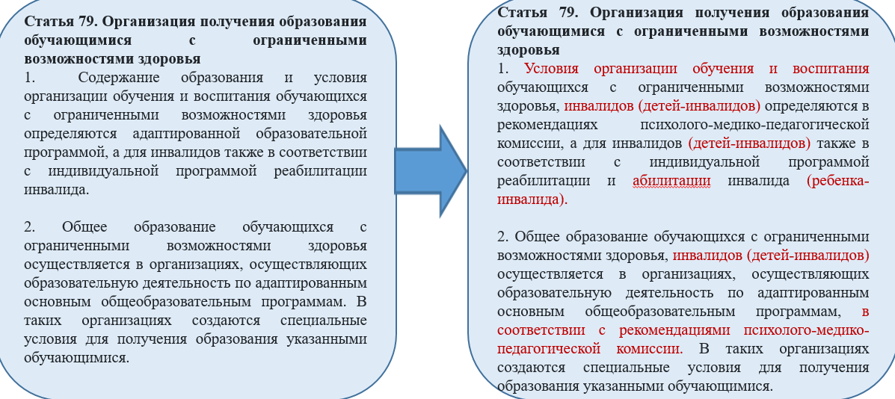
Дополнение категории обучающихся, которым требуется создание специальных условий для получения образования, обучающимися из числа «инвалидов (детей-инвалидов)»
и определение механизма создания для них специальных условий, а также уточнение перечня специальных условий для получения образования

Slide 4
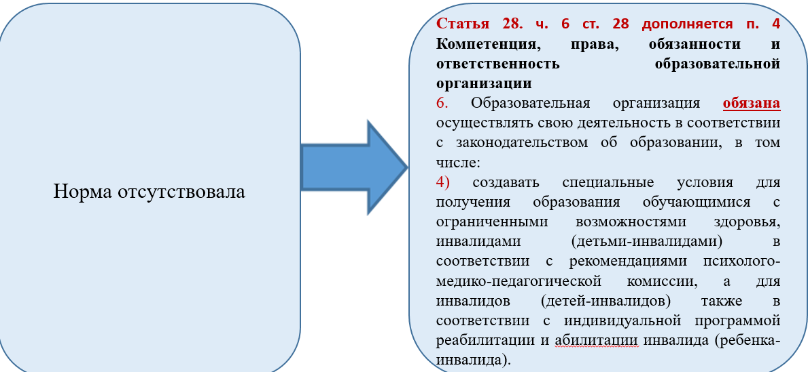
Установление обязательств образовательных организаций
создавать специальные условия
для получения образования обучающимися с инвалидностью

Slide 5
Установление обязательств для родителей (законных представителей)
Статья 44. Права, обязанности и ответственность в сфере образования родителей (законных представителей) несовершеннолетних обучающихся
3. Родители (законные представители) несовершеннолетних обучающихся имеют право:
1) выбирать до завершения получения ребенком основного общего образования с учетом мнения ребенка, а также с учетом рекомендаций психолого-медико-педагогической комиссии (при их наличии) формы получения образования и формы обучения, организации, осуществляющие образовательную деятельность, язык, языки образования, факультативные и элективные учебные предметы, курсы, дисциплины (модули) из перечня, предлагаемого организацией, осуществляющей образовательную деятельность.

Slide 6
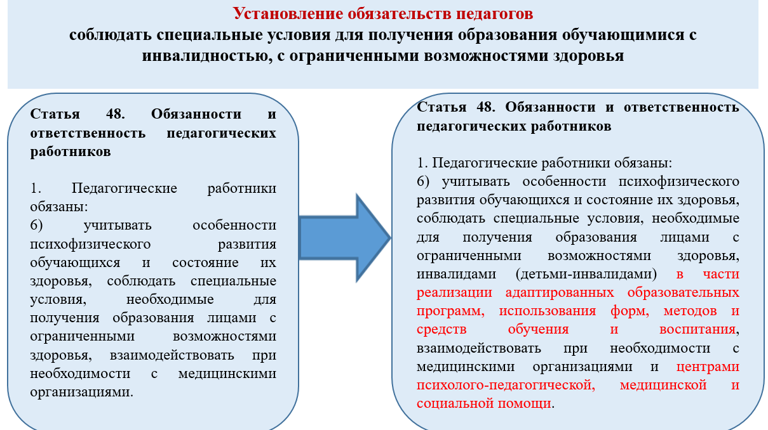

Slide 7
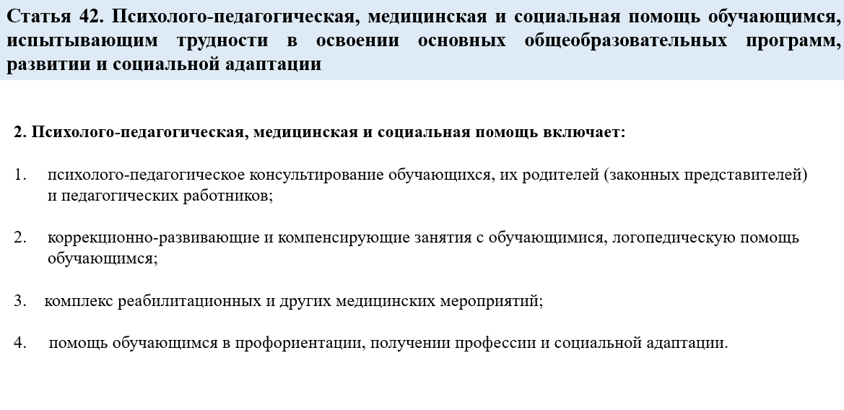

Slide 8
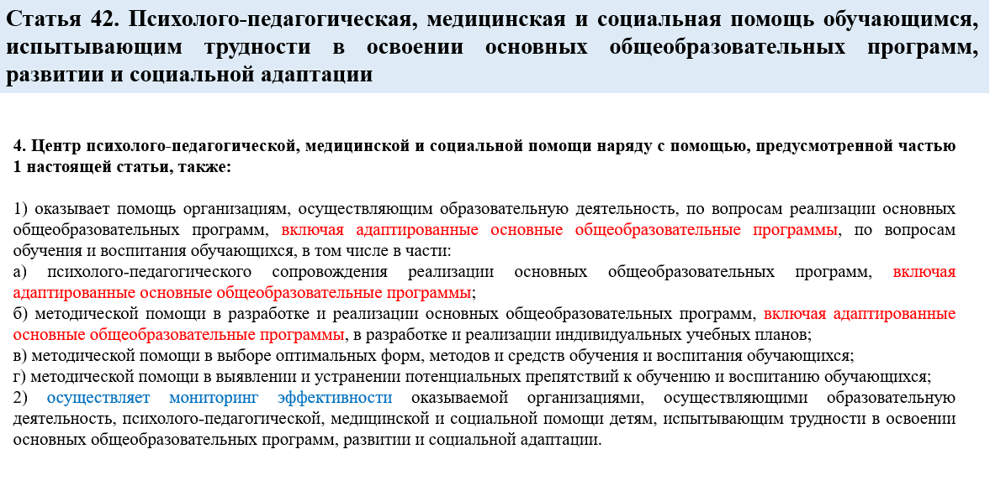

Slide 9
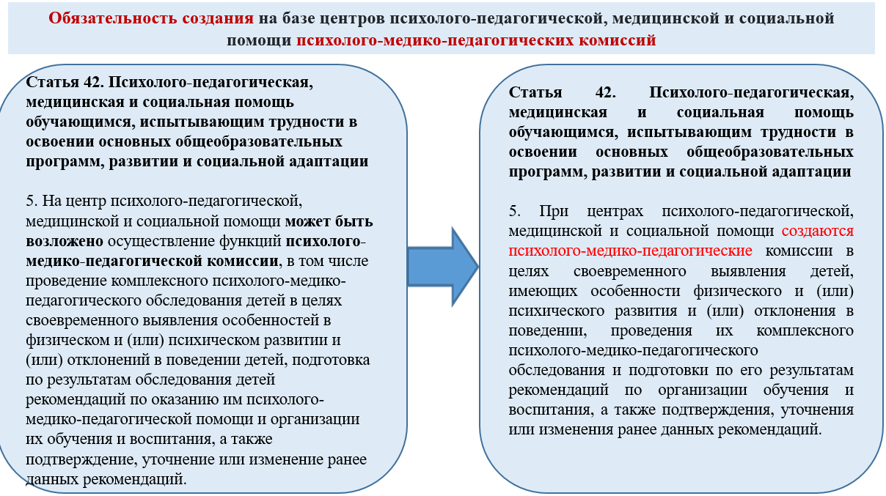

Slide 10
Вступают в силу с 1 марта 2025 г.:
Типовой порядок организации деятельности по оказанию психолого-педагогической, медицинской и социальной помощи, в том числе типовой порядок деятельности центра психолого-педагогической, медицинской и социальной помощи;
обновленное Положение о психолого-медико-педагогический комиссии

Slide 11
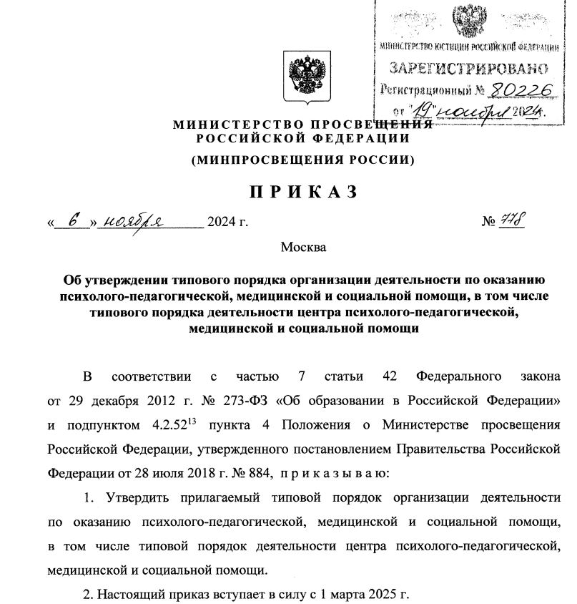

Slide 12
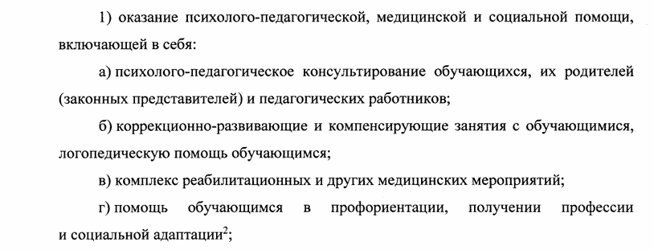
Согласно Типовому порядку деятельности
Направления деятельности центра ППМСП:

Slide 13
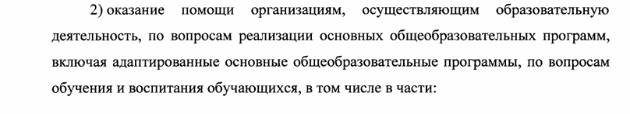
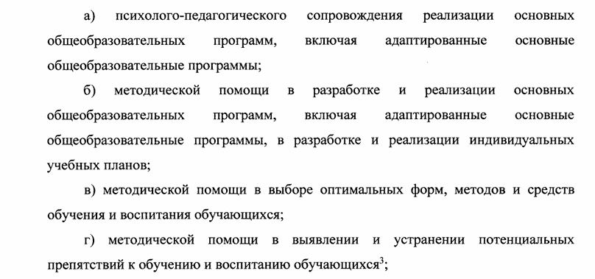
Согласно Типовому порядку деятельности
Направления деятельности центра ППМСП:

Slide 14
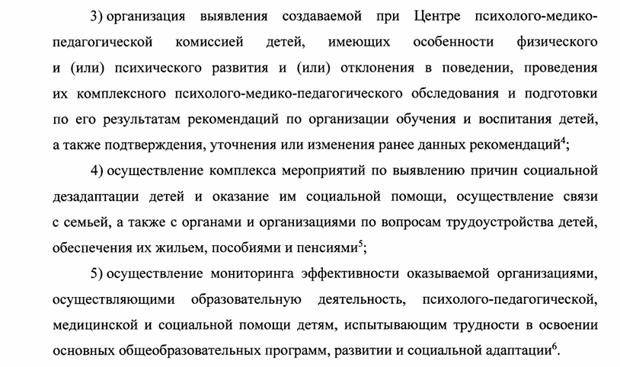
Согласно Типовому порядку деятельности
Направления деятельности центра ППМСП:

Slide 15
Резюме:
О внесении изменений в Федеральный закон «Об образовании в Российской Федерации» от 8 августа 2024 г. № 315-ФЗ
Дополнение категории обучающихся, которым требуется создание специальных условий для получения образования, обучающимися из числа «инвалидов (детей-инвалидов)».
Установление обязательств образовательных организаций создавать специальные условия для получения образования обучающимися с инвалидностью.
Обязательность создания на базе центров психолого-педагогической, медицинской и социальной помощи психолого-медико-педагогических комиссий.
Наделение Минпросвещения России полномочиями по разработке типового порядка организации деятельности по оказанию психолого-педагогической, медицинской и социальной помощи, в том числе типового порядка деятельности центра психолого-педагогической, медицинской и социальной помощи.
Переименование обучающихся с умственной отсталостью (интеллектуальными нарушениями) в «обучающихся с нарушениями интеллекта», обучающихся со сложным дефектом в «обучающихся с тяжелыми и множественными нарушениями развития».
Уточнение оснований организации образования обучающихся, которые по состоянию здоровья не могут посещать образовательные организации, на дому или в медицинской организации.

Slide 16
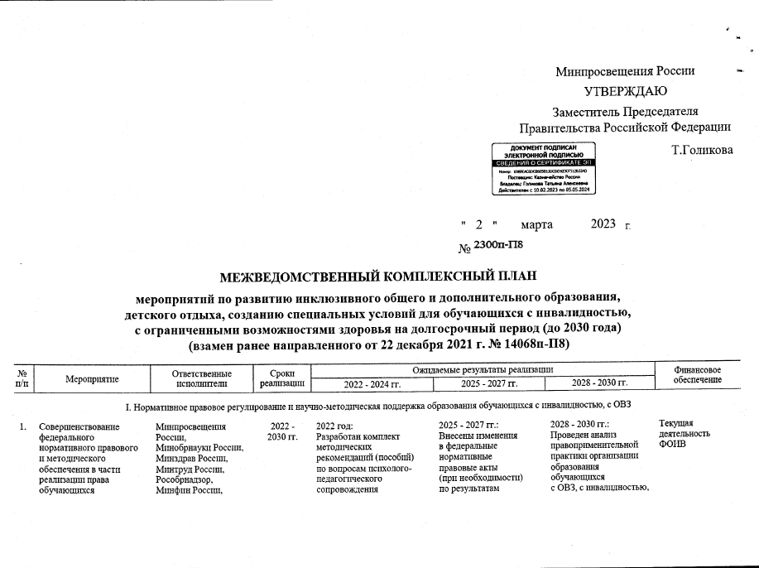
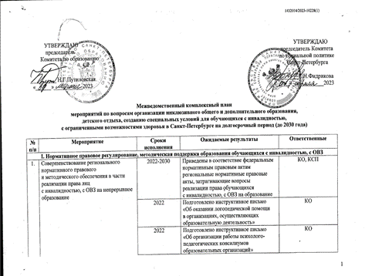
Ключевые документы
по организации образовательного процесса
обучающихся с ОВЗ
Межведомственный комплексный план мероприятий по развитию инклюзивного общего и дополнительного образования, детского отдыха, созданию специальных условий для обучения обучающихся с инвалидностью, с ограниченными возможностями здоровья
на долгосрочный период (до 2030 г.),
утв. 02.03.2023 № 2300п-П8
Межведомственный комплексный план мероприятий по развитию инклюзивного общего и дополнительного образования, детского отдыха, созданию специальных условий для обучения обучающихся с инвалидностью, с ограниченными возможностями здоровья в Санкт-Петербурге
на долгосрочный период (до 2030 г.)

Slide 17


Slide 18
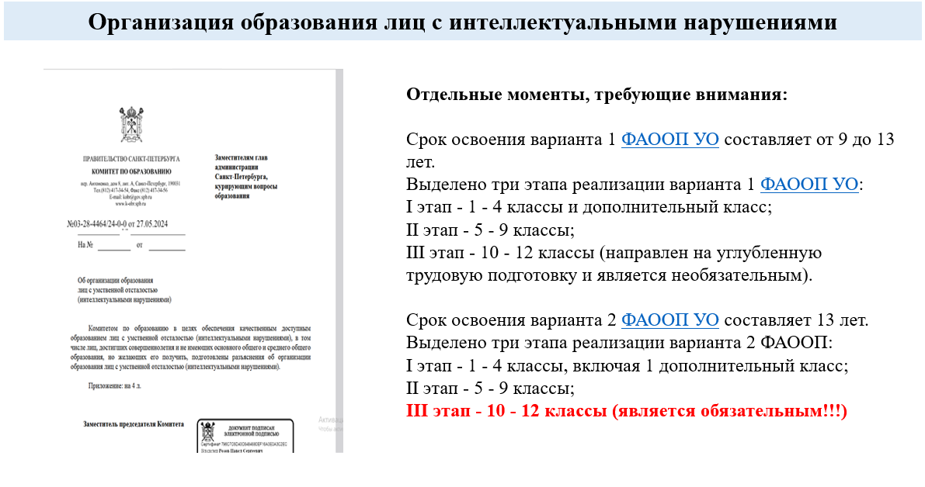

Slide 19
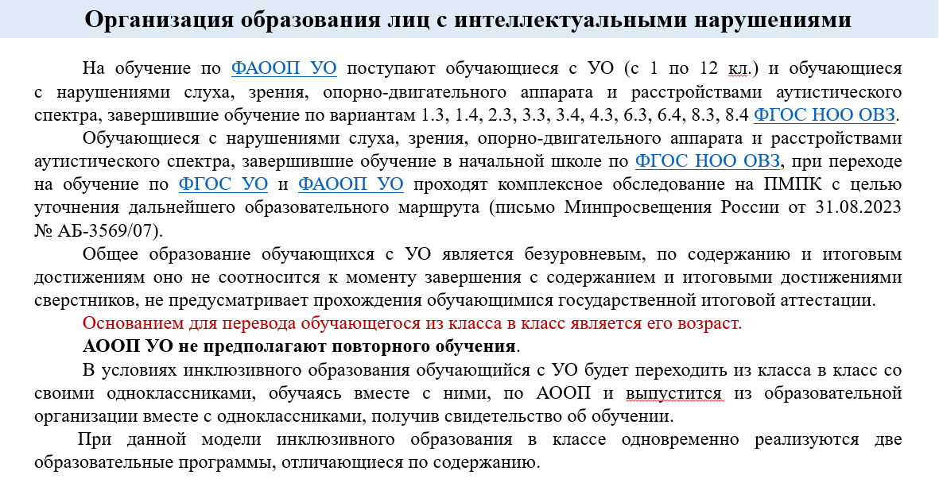

Slide 20
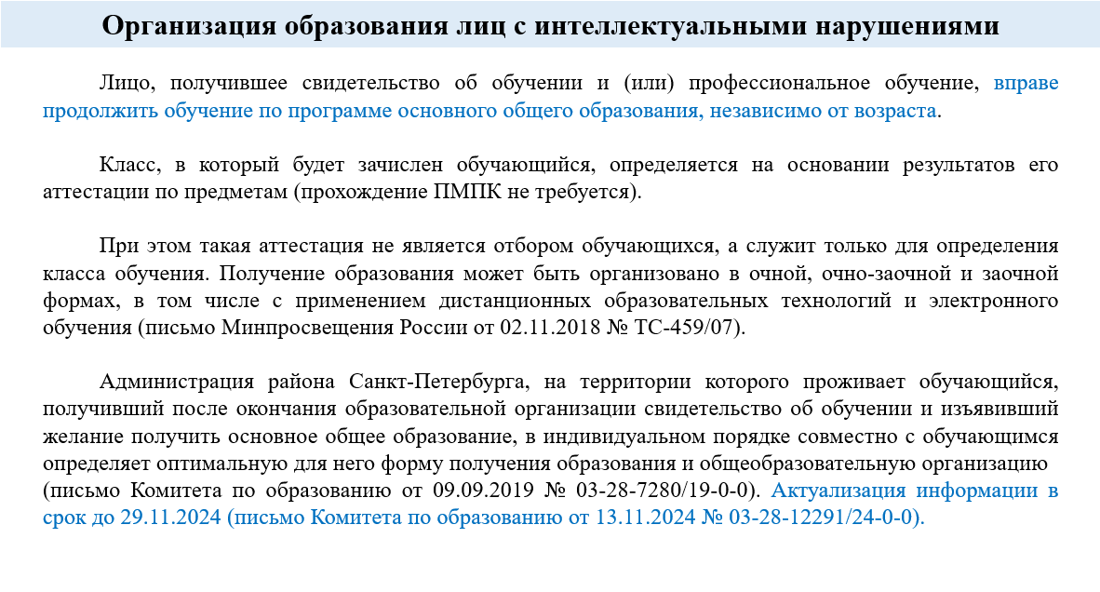

Slide 21
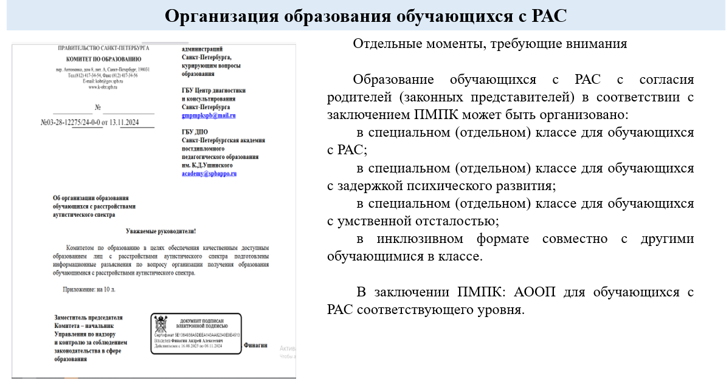

Slide 22
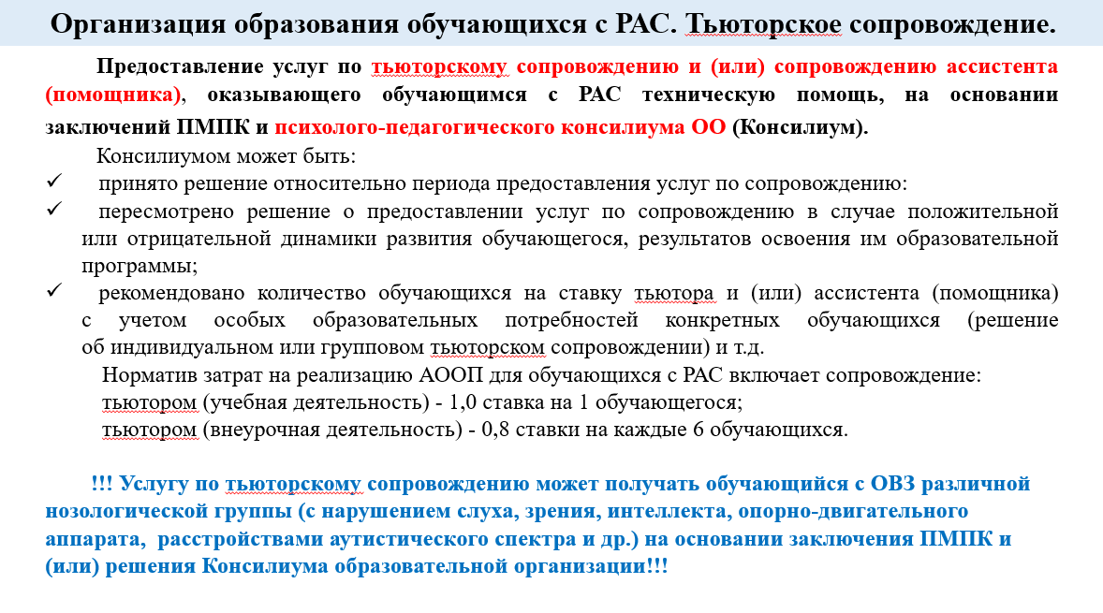

Slide 23
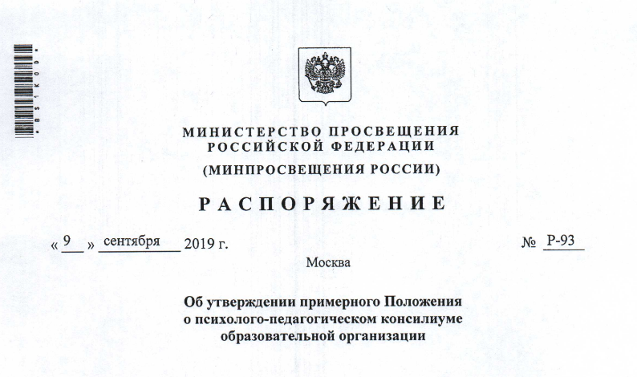

Slide 24
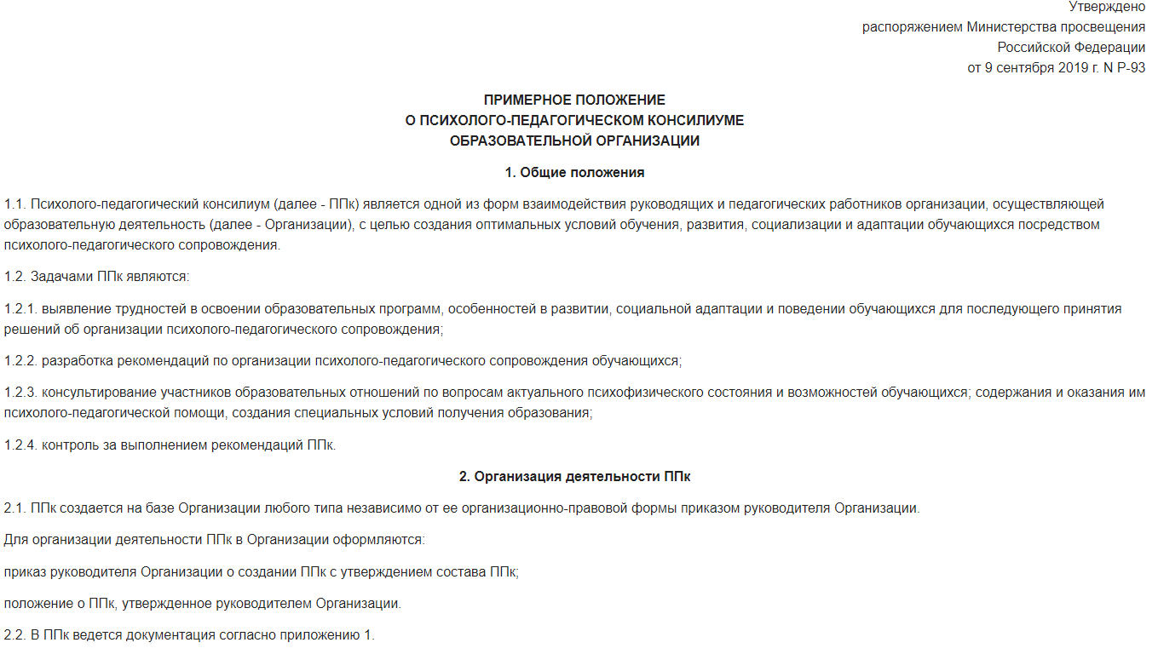
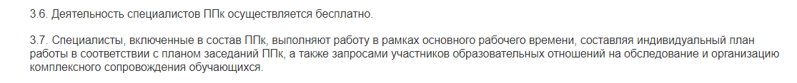
Примерное положение о ППК

Slide 25
Задачи ППК
выявление трудностей в освоении образовательных программ, особенностей в развитии, социальной адаптации и поведении обучающихся для последующего принятия решений об организации психолого-педагогического сопровождения;
разработка рекомендаций по организации психолого-педагогического сопровождения обучающихся;
консультирование участников образовательных отношений по вопросам актуального психофизического состояния и возможностей обучающихся; содержания и оказания им психолого-педагогической помощи, создания специальных условий получения образования;
контроль за выполнением рекомендаций ППк.

Slide 26
Состав ППк
председатель ППк – заместитель руководителя Организации,
заместитель председателя ППк (определенный из числа членов ППк при необходимости),
педагог-психолог,
учитель-логопед,
учитель-дефектолог,
социальный педагог,
секретарь ППк (определенный из числа членов ППк).
Важно! Руководитель образовательной организации осуществляет общее руководство деятельностью ППк

Slide 27
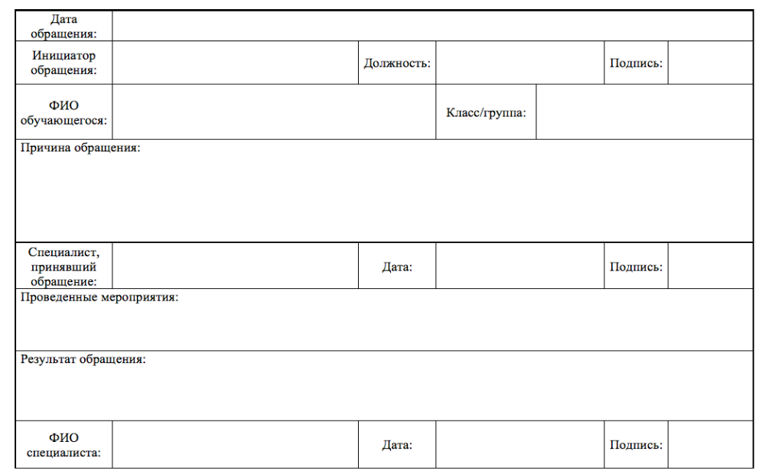
Журнал обращения к специалистам

Slide 28
Заключение и рекомендации ППк
Рекомендации ППк по организации психолого-педагогического сопровождения обучающегося с ОВЗ конкретизируют, дополняют рекомендации ПМПК и могут включать в том числе:
разработку адаптированной основной общеобразовательной программы;
разработку индивидуального учебного плана обучающегося;
адаптацию учебного и контрольно-измерительных материалов;
использование специальных учебников, учебных пособий и дидактических материалов;
использование специальных технических средств обучения коллективного и индивидуального пользования, средств альтернативной коммуникации;
предоставление услуг тьютора, ассистента (помощника), оказывающего обучающемуся необходимую техническую помощь, услуг по сурдопереводу, тифлопереводу, тифлосурдопереводу, в том числе на период: адаптации обучающегося в Организации, учебную четверть, полугодие, учебный год, на постоянной основе; индивидуально или на группу обучающихся;
проведение групповых и (или) индивидуальных коррекционных занятий.
Рекомендации по организации психолого-педагогического сопровождения обучающихся реализуются на основании письменного согласия родителей (законных представителей)

Slide 29
Заключение и рекомендации ППк
Рекомендации ППк по организации психолого-педагогического сопровождения обучающегося на основании медицинского заключения могут включать условия обучения, воспитания и развития, требующие организации обучения по индивидуальному учебному плану, учебному расписанию, медицинского сопровождения, в том числе:
дополнительный выходной день;
организация дополнительной двигательной нагрузки в течение учебного дня / снижение двигательной нагрузки;
предоставление дополнительных перерывов для приема пищи, лекарств;
снижение объема учебной нагрузки;
предоставление услуг ассистента (помощника), оказывающего обучающимся необходимую техническую помощь.
Рекомендации по организации психолого-педагогического сопровождения обучающихся реализуются на основании письменного согласия родителей (законных представителей)

Slide 30
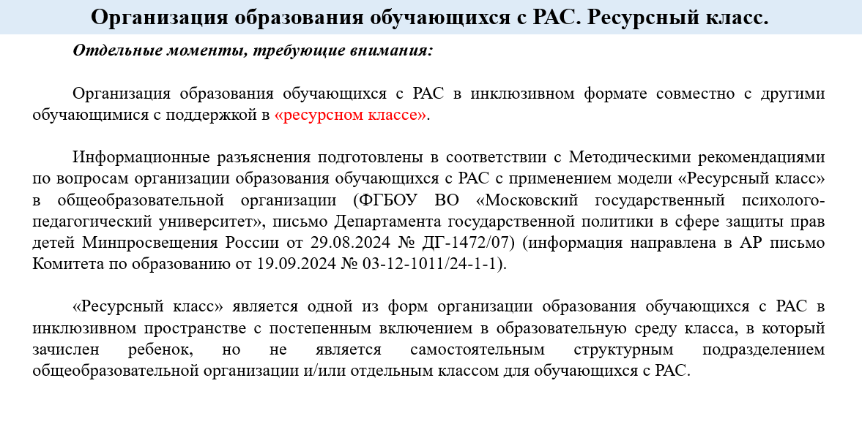

Slide 31
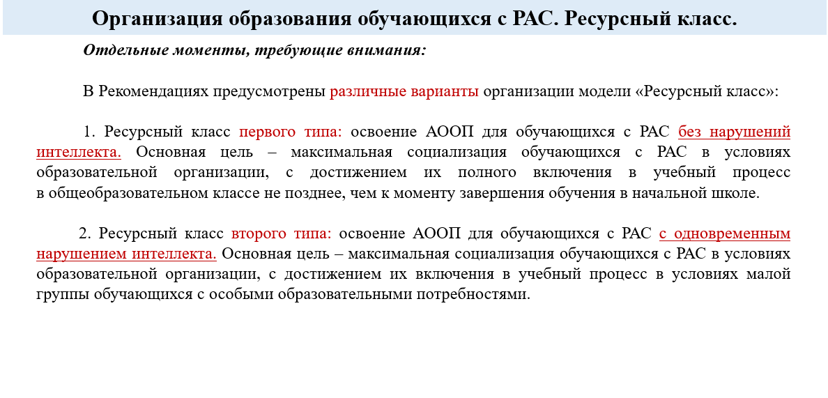

Slide 32
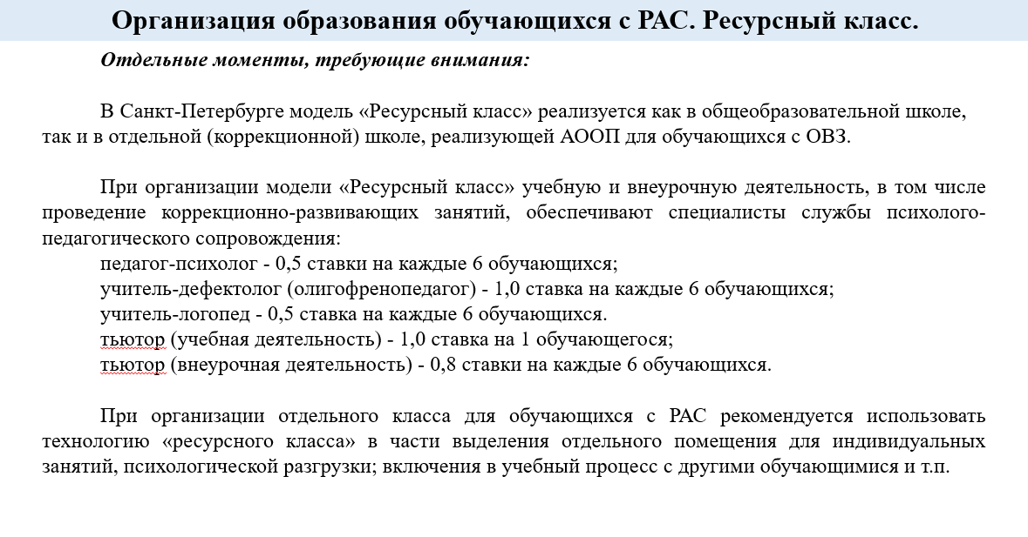

Slide 33
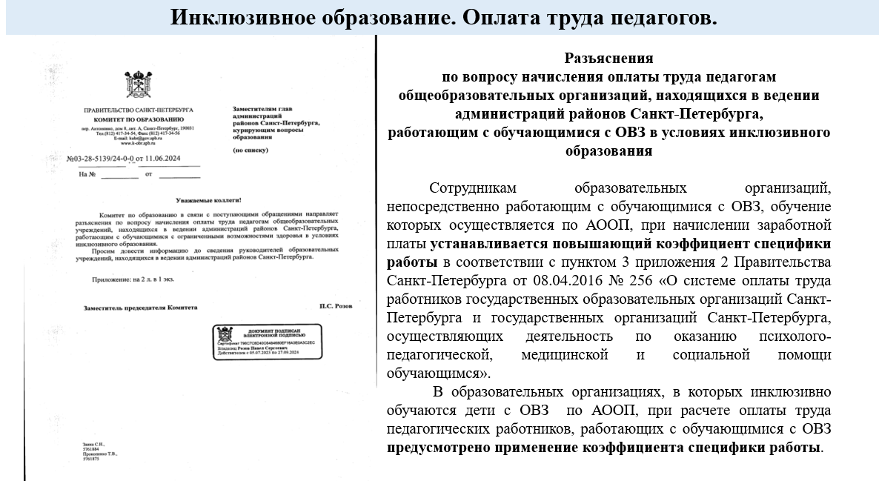

Slide 34
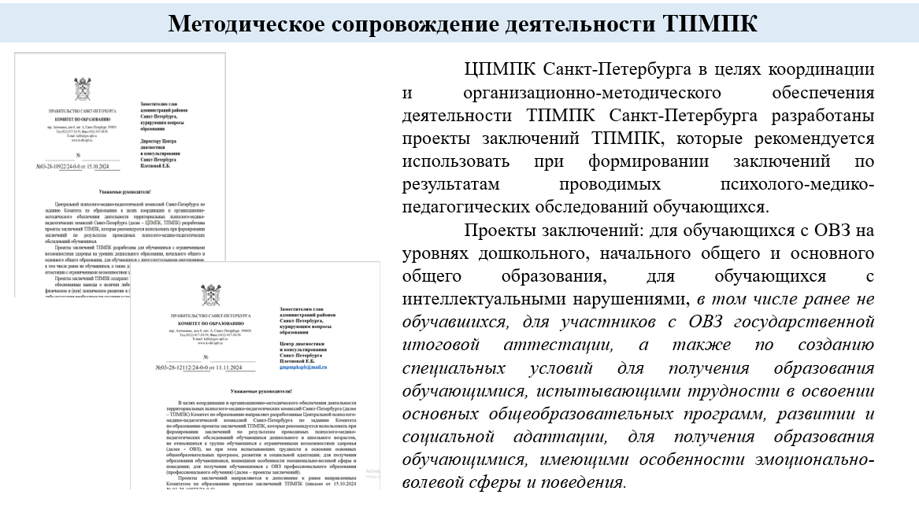

Slide 35
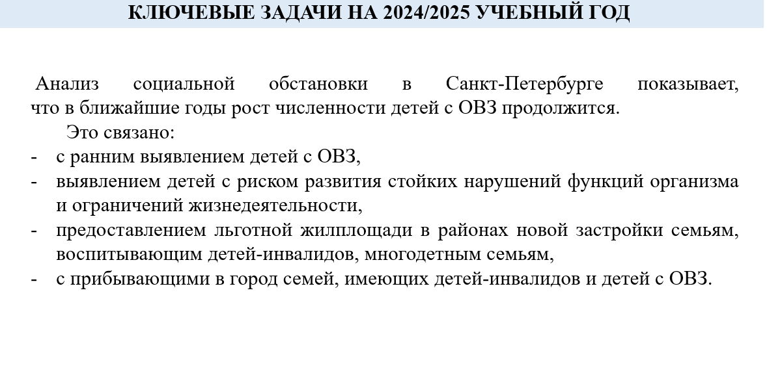

Slide 36
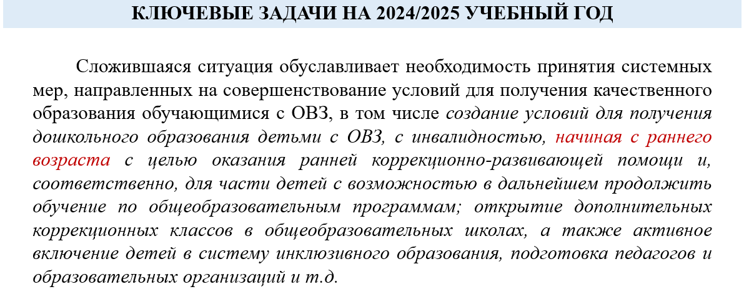

Slide 37
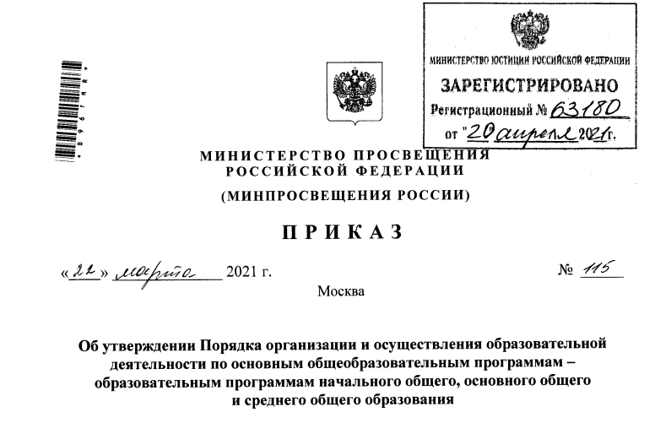

Slide 38
Порядок организации и осуществления образовательной деятельности
по основным общеобразовательным программам - образовательным программам начального общего, основного общего и среднего общего образования (утв. Приказом Минпросвещения РФ от 22.03.2021 № 115)
II. Особенности организации образовательной деятельности
для лиц с ограниченными возможностями здоровья
30. В Организациях, осуществляющих образовательную деятельность по адаптированным общеобразовательным программам, создаются специальные условия для получения образования обучающимися с ограниченными возможностями здоровья:
а) для обучающихся с ограниченными возможностями здоровья по зрению:…
б) для обучающихся с ограниченными возможностями здоровья по слуху:…
в) для обучающихся, имеющих нарушения опорно-двигательного аппарата: …»

Slide 39
Порядок организации и осуществления образовательной деятельности
по основным общеобразовательным программам - образовательным программам начального общего, основного общего и среднего общего образования
(утв. Приказом Минпросвещения РФ от 22.03.2021 № 115)
П.36
В Организации, осуществляющей образовательную деятельность по адаптированным общеобразовательным программам, допускается:
совместное обучение обучающихся с задержкой психического развития и обучающихся с расстройством аутистического спектра, интеллектуальное развитие которых сопоставимо с задержкой психического развития;
совместное обучение по образовательным программам для обучающихся с умственной отсталостью и обучающихся с расстройством аутистического спектра, интеллектуальное развитие которых сопоставимо с умственной отсталостью (не более одного ребенка в один класс)!

Slide 40
Порядок организации и осуществления образовательной деятельности
по основным общеобразовательным программам - образовательным программам начального общего, основного общего и среднего общего образования
(утв. Приказом Минпросвещения РФ от 22.03.2021 № 115)
Обучающимся с расстройством аутистического спектра, интеллектуальное развитие которых сопоставимо с задержкой психического развития, на период адаптации к нахождению в Организации (от полугода до 1 года) организуется специальное сопровождение.
Для успешной адаптации обучающихся с расстройствами аутистического спектра на групповых занятиях кроме учителя присутствует воспитатель (тьютор), организуются индивидуальные занятия с педагогом-психологом по развитию навыков коммуникации, поддержке эмоционального и социального развития таких детей из расчета 5-8 обучающихся с расстройством аутистического спектра на одну ставку должности педагога-психолога.

Slide 41
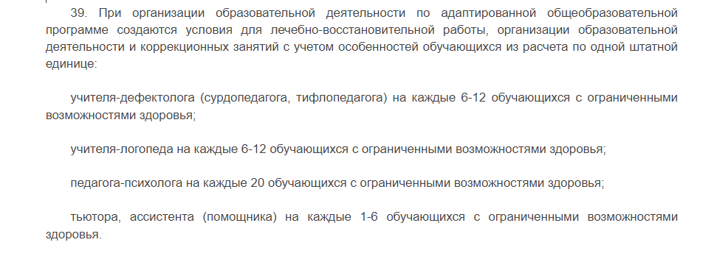

Slide 42
ФЕДЕРАЛЬНЫЕ АДАПТИРОВАННЫЕ ОБРАЗОВАТЕЛЬНЫЕ ПРОГРАММЫ
Федеральная адаптированная образовательная программа начального общего образования для обучающихся с ограниченными возможностями здоровья (утверждена приказом Министерства просвещения Российской Федерации
от 24 ноября 2022 г. № 1023);
Федеральная адаптированная образовательная программа основного общего образования для обучающихся с ограниченными возможностями здоровья (утверждена приказом Министерства просвещения Российской Федерации
от 24 ноября 2022 г. № 1025);
Федеральная адаптированная основная общеобразовательная программа обучающихся с умственной отсталостью (интеллектуальными нарушениями) (утверждена приказом Министерства просвещения Российской Федерации
от 24 ноября 2022 г. № 1026)
Отдельной ФАОП для обучающихся с ОВЗ на уровне среднего общего образования не предусмотрено! АООП СОО разрабатываются и утверждаются в соответствии
с ФГОС СОО и федеральной образовательной программой среднего общего образования!
родителей (закон
государственным образовательным стандартом среднего общего образования16
(далее –) и
Зачисление на обучение по АООП осуществляется только с согласия (по заявлению) родителей (законных представителей) обучающегося и на основании рекомендаций ПМПК!

Slide 43
Требования Санитарных правил к комплектованию классов с обучающимися с ОВЗ
В инклюзивных классах может быть max 3 ребенка с ОВЗ !
Максимальная НАПОЛНЯЕМОСТЬ ОТДЕЛЬНЫХ КЛАССОВ (групп), групп продленного дня для обучения детей с ОВЗ разных категорий:
Количество человек | 5 | со сложными дефектами = с тяжелыми множественными нарушениями развития (ТМНР) | Нозологические группы
 | 6 | - глухие; - слабослышащие и позднооглохшие с глубоким недоразвитием речи, которое обусловлено нарушением слуха
 | 8 | - слепые; - с расстройствами аутистического спектра (РАС)
 | 10 | - слабослышащие и позднооглохшие с легким недоразвитием речи, которое обусловлено нарушением слуха; - с нарушениями опорно-двигательного аппарата (НОДА)
 | 12 | слабовидящие; с тяжелыми нарушениями речи (ТНР); с задержкой психического развития (ЗПР); с умственной отсталостью (интеллектуальными нарушениями)

Slide 44
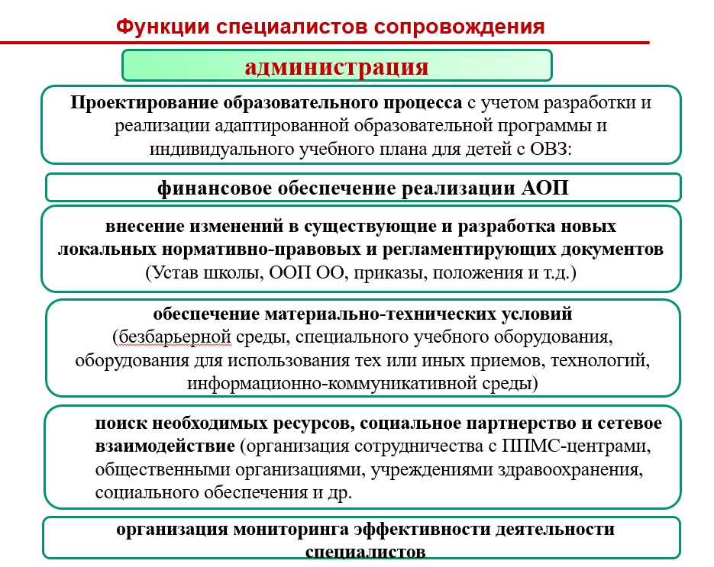

Slide 45
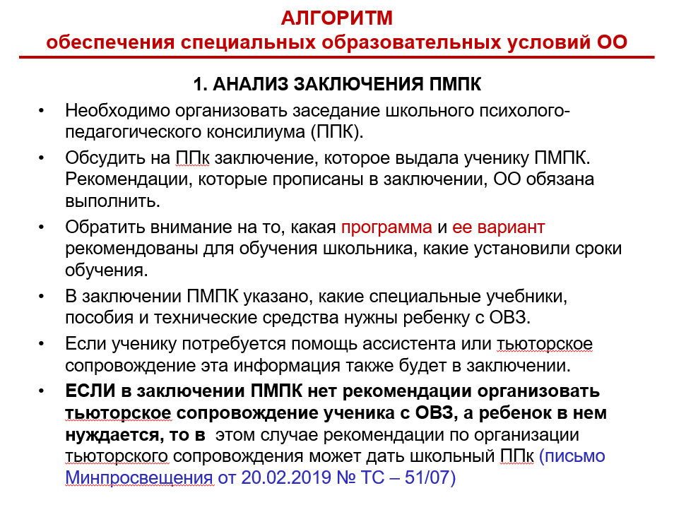

Slide 46
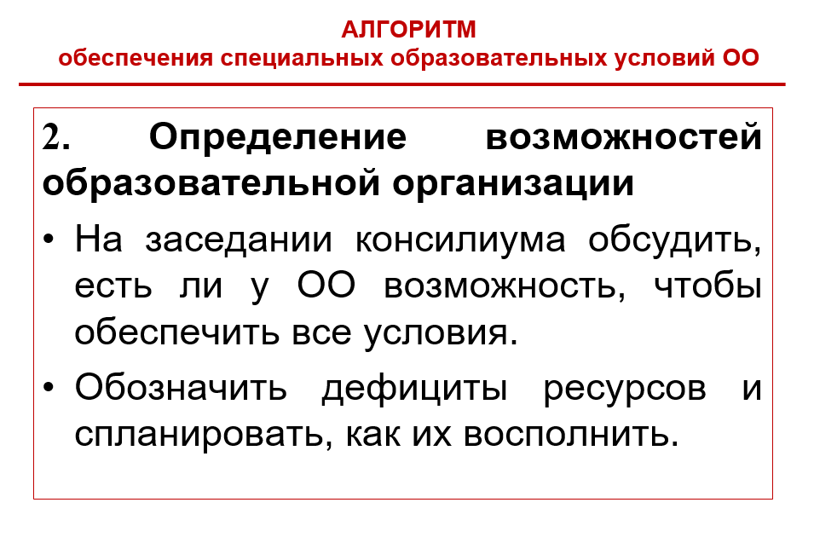

Slide 47
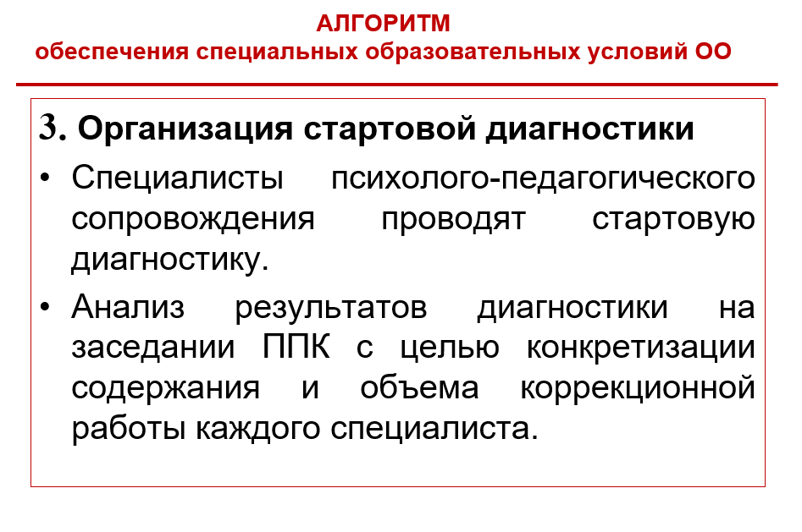

Slide 48
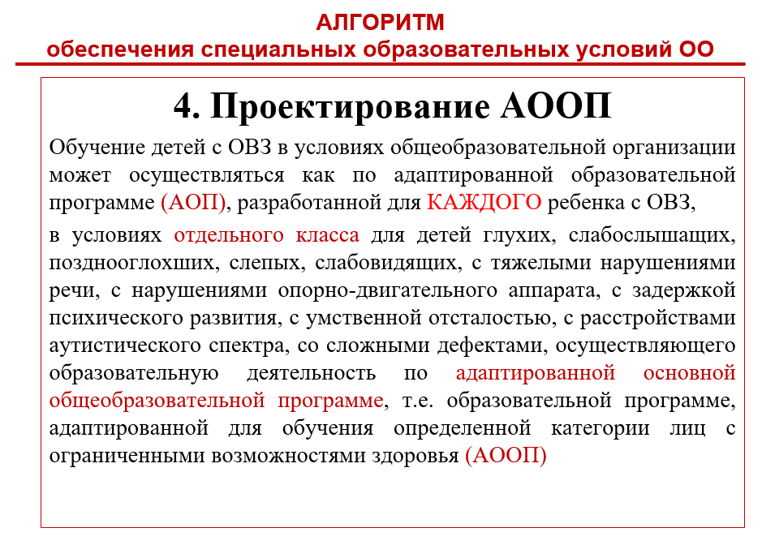

Slide 49
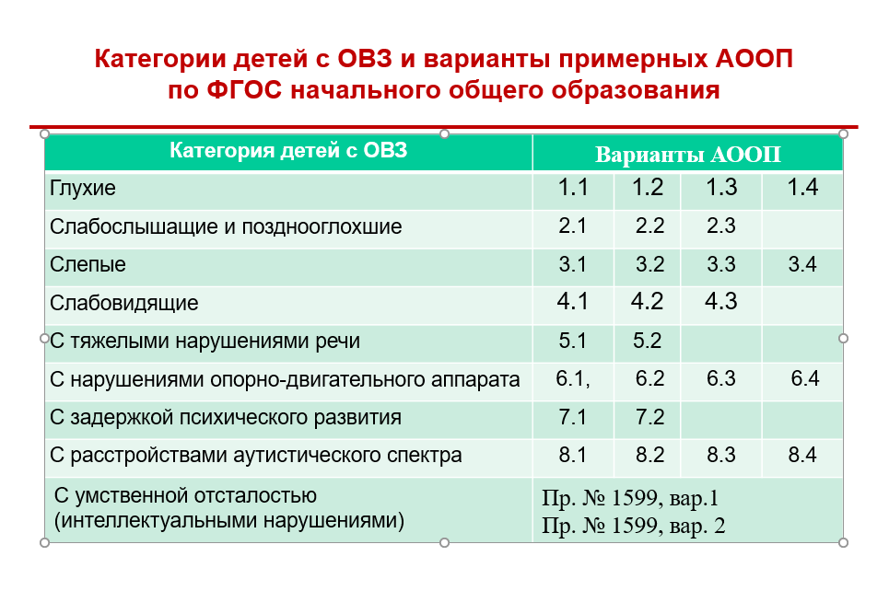

Slide 50
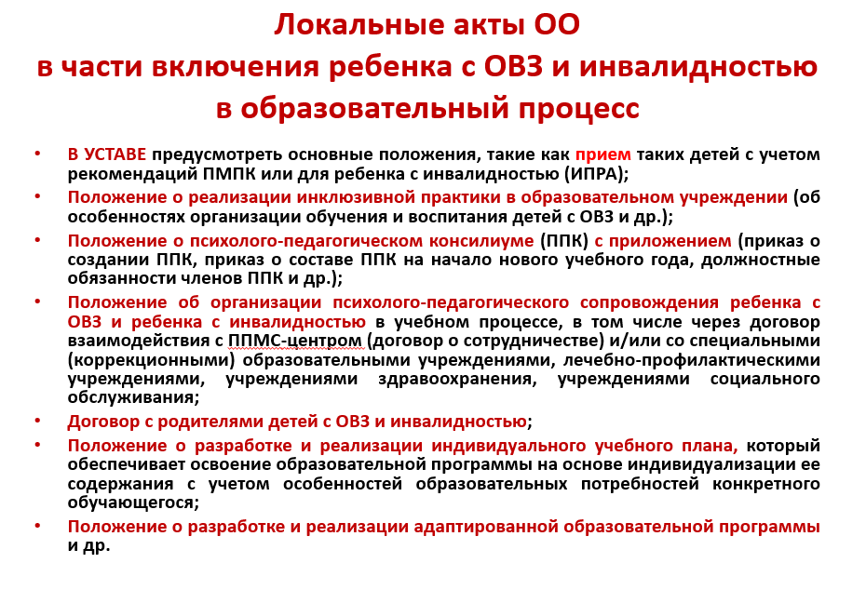

Slide 51


